Slide 1
Cloud 과정 실무프로젝트 : 화면 및 기능 설계서 # 1조 : 영업 시각화 화면 개발
Dfocus

Slide 2
화면 흐름도
담당 조 | 1조 | 주제 명 | 보고서 조회 화면 (SAPUI5) | 화면 ID | -
선택 조건 | 권한 체계에 따른 보고서 제공
화면 명 | 판매현황 분석 및 예측 화면 (Tableau)
화면 ID
요구사항ID
화면 명 | 보고서 조회 화면 (SAPUI5)
화면 ID
요구사항ID
화면 명 | 고객 / 제품별 납기 적중률 분석 화면 (Tableau)
화면 ID
요구사항ID

Slide 3
테이블 흐름도
담당 조 | 1조 | 주제 명 | 보고서 테이블 조회 | 화면 ID | -
선택 조건 | 권한 체계에 따른 보고서 제공
SCP 테이블 명 | ZSD_SLSTR_T
SCP 테이블 명 | ZSD_DELIVERYACC_T
SCP 테이블 명 | ZSD_USP_T
SAP 테이블 명 | MARA
SAP 테이블 명 | VBRP
SAP 테이블 명 | VBRK
SAP 테이블 명 | KNA1
SAP 테이블 명 | VBAP
SAP 테이블 명 | LIPS
SAP 테이블 명 | KNA1
SAP 테이블 명 | VBAK
SAP 테이블 명 | VBAK
SAP 테이블 명 | KAN1
SAP 테이블 명 | VBAP

Slide 4
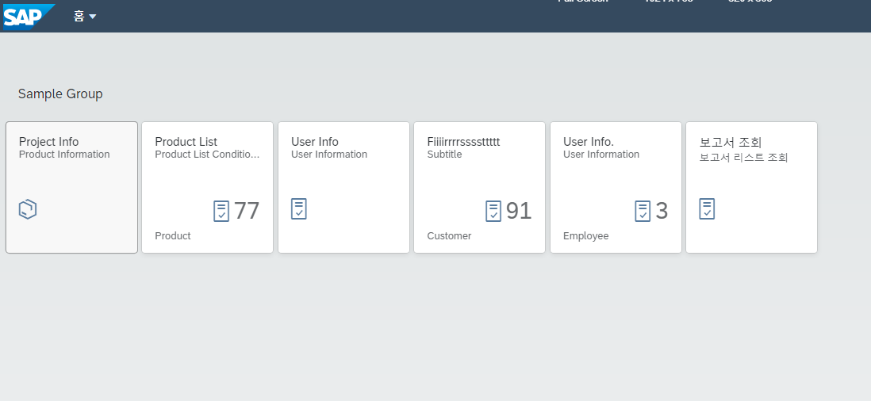
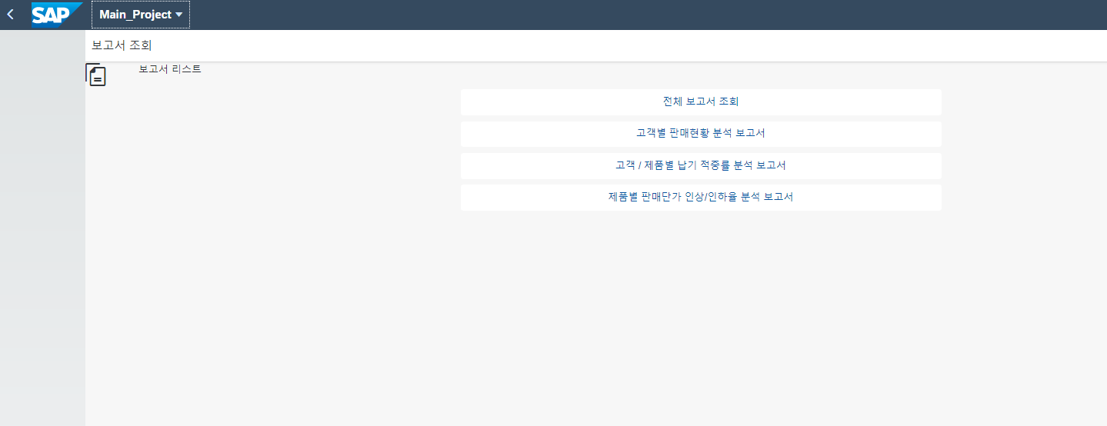
화면 및 기능 설계
담당 조 | 1조 | 주제 명 | 보고서 조회 화면 (SAPUI5) | 화면 ID | -
선택 조건 | 권한 체계에 따른 보고서 제공
동작 방식
SAP Fiori Launchpad 에서
보고서 조회 App
화면 구현
권한 체계에 따른 보고서 조회 버튼
구현
버튼 클릭 시, Tableau URL로 이동
1
1
2
3
2
3

Slide 5
화면 설계 : Visualization
담당 조 | 1조 | 주제 명 | 판매현황 분석 화면 | 화면 ID | -
선택 조건 | 조회 기간 ( 년 분기 월 ) , 언어 ( KO / EN ) , 고객 별
1
시장 TREND
고객 매출 구조
제품별 매출 구조
2
▼
분기
동작 방식
1
3
대시보드는 3개의 Tab 메뉴로 구성
조회 필드는 년 / 분기 / 월 로 구성
선택한 필드에 따라 아래 화면 필터링
지정한 언어로 메뉴 및 제품 상세 변경
전기 대비 / 전년 동기대비를 선택에 따라 보여줄 수 있도록 설정
SAP
▼
KO
2
업계 매출액
기간 내 매출액 및 성장률
$123,456
3
4
자사 매출액
$123,456
4
업체별 시장점유율
기간 내 업체별 매출 지표
▼
전기 /전년동기
 | 매출액 | 매출액 증감율 | 전기 대비
자사 | 500 | 45% | ▲ 8.4%
경쟁사 1 | 200 | 35% | ▼ 7.4%
경쟁사 2 | 300 | 23% | ▼ 5.2%
경쟁사 3 | 100 | 12% | ▼ 3.2%
경쟁사 4 | 400 | 14% | ▼ 6.4%

Slide 6
화면 설계 : Visualization
담당 조 | 1조 | 주제 명 | 판매현황 분석 화면 | 화면 ID | -
선택 조건 | 조회 기간 ( 년 분기 월 ) , 언어 ( KO / EN ) , 고객 별
시장 TREND
1
고객 매출 구조
제품별 매출 구조
2
▼
분기
동작 방식
1
SAP
대시보드는 3개의 Tab 메뉴로 구성
조회 필드는 년 / 분기 / 월 로 구성
선택한 필드에 따라 아래 화면 필터링
지정한 언어로 메뉴 및 제품 상세 변경
고객 정보는 판매단가 증감률 순으로 필터
날짜 기준 00고객의 00제품 별 판매단가
증감정보(전기대비)와 판매수량 및
판매단가 제공(당기).
총 고객 매출액 에서 해당 기업 클릭 시
아래 상세정보(판매단가)에 나타나도록 설정
3
▼
KO
5,324 / 1,500 USD
2
자사 매출액
00고객 판매수량 및 판매단가
3% / 2.55 USD
▼
날짜
00고객 판매단가 증감률 / 증감 금액
4
$123,456
3
4
주요 고객 TOP 5
6
총 고객 매출액 추이
5
고객 이름 | 제품 | 판매단가 증감률
AA | Tv
BB | …
CC
DD
EE
POSCO
… | …
6

Slide 7
화면 설계 : Visualization
담당 조 | 1조 | 주제 명 | 판매현황 분석 화면 | 화면 ID | -
선택 조건 | 조회 기간 ( 년 분기 월 ) , 언어 ( KO / EN ) , 고객 별
시장 TREND
고객 매출 구조
제품별 매출 구조
▼
분기
동작 방식
해당 고객의 판매 단가와 매출액 간의
정보를 구체적으로 표현.
SAP
1
▼
KO
자사 매출액
▼
날짜
3% / 2.55 USD
5,324 / 1,500 USD
00고객 판매단가 증감률 / 증감 금액
00고객 판매수량 및 판매단가
$123,456
4
주요 고객 TOP 5
00고객 판매 단가와 매출액에 따른 예상 판매단가
고객 이름 | 제품 | 판매단가 증감률
AA | Tv
BB | …
CC
DD
EE
POSCO
… | …
예상 판매단가 증감률 : 2% 예상 매출액 추이 :
예상 판매단가 : 3.95 USD

Slide 8
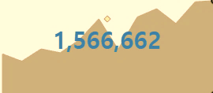

화면 설계 : Visualization
담당 조 | 1조 | 주제 명 | 판매현황 분석 화면 | 화면 ID | -
선택 조건 | 조회 기간 ( 년 분기 월 ) , 언어 ( KO EN )
1
1
동작 방식
시장 TREND
고객 매출 구조
제품별 매출 구조
2
▼
분기
1
4
대시보드는 3개의 Tab 메뉴로 구성
조회 필드는 년 / 분기 / 월 로 구성
지정한 언어로 메뉴 및 제품 설명 변경
자사 총 매출액을 기술
제품을 선택하여 제품별 주요 고개 / 기간 내 단가 변화에 따른 제품 매출액 변화를 표시
SAP
▼
제품
3
▼
KO
전월대비 판매 단가 증감률 / 인하 금액
2
자사 매출액
▲ 3% /▼ $ 472
전 분기 대비 매출액 변화
전 분기 대비 판매량 변화
$123,456
총 매출액
$ 30,000,000,000
3
총 판매량
1,000,000
제품 별 주요 고객
기간 내 단가 변화에 따른 제품 매출액
4
제품 | 주요고객 | 매출액
A1 | C01 | $25
A2 | C02 | $20
A3 | C03 | $17
A4 | C04 | $12
A5 | C05 | $7
A6 | C05 | $20
A7 | C06 | $20
A8 | C07 | $20
A9 | C08 | $20
A10 | C09 | $7
A11 | C09 | $7

Slide 9
화면 설계 : Visualization
담당 조 | 1조 | 주제 명 | 판매 현황 분석 화면 | 화면 ID | -
선택 조건 | 조회 기간 ( 년 분기 월 ) , 언어 ( KO EN )
매출지수 예측
동작 방식
1
SAP
지정한 언어로 메뉴 및 제품 상세 변경
1
▼
KO
예측 총 시장 매출액
예상 시장 성장률
자사 매출 목표치
목표판매수량
$123,452,222
▲3.44%
$452,222
3,443개
예상 시장 점유율
매출 예상을 통한 예상 주요고객
제품별 목표판매수량
고객명 | 고객코드 | 매출예상액
ADF | 0002212 | 33,332
DDD | 000332 | 33,332
DDD | 000332 | 33,332
DDD | 000332 | 33,332
DDD | 000332 | 33,332
제품 | 현재 판매수량 | 목표판매수량
A1 | $33 | $25
A2 | $29 | $20
A3 | $27 | $17
A4 | $17 | $12
A5 | $12 | $7
제품 별 이익도출표
제품별 매출 및 수익 예상
제품 | 예상판매단가 | 원가 | 배송비 | 이익
A1 | $33 | $25 | $3 | $10
A2 | $29 | $20 | $2 | $10
A3 | $27 | $17 | $2 | $10
A4 | $17 | $12 | $2 | $10
A5 | $12 | $7 | $2 | $10

Slide 10

화면 설계 : Visualization
담당 조 | 1조 | 주제 명 | 고객 / 제품별 납기 적중률 분석 화면 | 화면 ID | -
선택 조건 | 조회 기간 ( 년 분기 월 ) , 언어 ( KO EN ) , 고객 별
1
CUSTOMER
MATERIAL
2
▼
분기
동작 방식
1
SAP
대시보드는 2개의 Tab 메뉴로 구성
조회 필드는 년 / 분기 / 월 로 구성
선택한 필드에 따라 아래 화면 필터링
지정한 언어로 메뉴 및 제품 상세 변경
납기 적중률 시간 / 수량으로 구성
선택한 필터에 따라 차트 및 화면 변경
고객명으로 필터링해 상세 화면 변경
DP를 색상 기준으로 필터링 된
납기 적중률을 수치와 그래프로 구성
*ON TIME / NOT ON TIME
에서 선택한 고객에 대한 오더 문서
상세 내역으로 구성되며 자재 선택 시
제품별 납기 적중률 분석 화면으로 이동
에서 선택한 고객의 납품 문서 자재에
대한 수량을 총 수량 별 적중률과 함께
보여주도록 구성
수량 / 시간으로 필터링하여 화면 구성
3
▼
KO
5
납기 적중률
2
고객 현황
4
▼
시간
상세 화면
▼
고객 이름
25%
3
6
4
5
지연 & 평균 지연 일
6
80일
85%
■ ON TIME
■ NOT ON TIME
7
7
문서
▼
DP
오더 | 자재 코드 | 자재 | 고객 | 수량 | DP | 플랜트
001 | 202001010_F01 | A01 | C01 | 10 | O | 1710
002 | 202001010_F02 | B01 | C02 | 20 | N | 1710
8
8
9
▼
수량
고객별 납기 실적
■ 적중률
9
■ SELECT
Notes:
문서 필터 : DP , 플랜트

Slide 11
화면 설계 : Visualization
담당 조 | 1조 | 주제 명 | 고객 / 제품별 납기 적중률 분석 화면 | 화면 ID | -
선택 조건 | 조회 기간 ( 년 분기 월 ) , 언어 ( KO EN ) , 자재 별
1
CUSTOMER
MATERIAL
2
▼
분기
동작 방식
1
SAP
대시보드는 2개의 Tab 메뉴로 구성
조회 필드는 년 / 분기 / 월 로 구성
선택한 필드에 따라 아래 화면 필터링
지정한 언어로 메뉴 및 제품 상세 변경
납기 적중률 시간 / 수량으로 구성
선택한 필터에 따라 차트 및 화면 변경
자재코드로 필터링해 상세 화면 변경
DP를 색상 기준으로 필터링 된
납기 적중률을 수치와 그래프로 구성
*ON TIME / NOT ON TIME
에서 선택한 자재에 대한 오더 문서
상세 내역으로 구성되며 고객 선택 시
고객별 납기 적중률 분석 화면으로 이동
에서 선택한 자재에 대한 수량을 총
오더 수량 별 적중률과 함께
보여주도록 구성
수량 / 시간으로 필터링하여 화면 구성
3
▼
KO
자재 현황
4
상세 화면
2
납기 적중률
▼
시간
5
제품군 1
▼
25%
3
자재 코드 | 자재 명
202001010_F01 | A01
202001010_F02 | B01
202001010_F03 | C01
6
4
5
지연 & 평균 지연 일
6
제품군 2
▼
80일
자재 코드 | 자재 명
202001010_F04 | A02
202001010_F05 | B02
202001010_F06 | C02
85%
■ ON TIME
■ NOT ON TIME
7
7
문서
▼
DP
오더 | 자재 코드 | 자재 | 고객 | 수량 | DP | 플랜트
001 | 202001010_F01 | A01 | C01 | 10 | O | 1710
002 | 202001010_F02 | B01 | C02 | 20 | N | 1710
제품군 3
8
▼
자재 코드 | 자재 명
202001010_F07 | A03
202001010_F08 | B03
202001010_F09 | C03
8
9
▼
수량
고객별 납기 실적
9
Notes:
자재 적중률 현황 : 배송지 기준
문서 필터 : DP , 플랜트

